Slide 1
ALGORITMOS DE OTIMIZAÇÃO
João Carlos Furtado

Slide 2

Problema
1º
Define o problema
2º
Formula o
objetivo
3º
Avalia
as várias
alternativas
Escolhe a melhor via

Slide 3
Problemas simples
Recurso à intuição e
à experiência
Problemas complexos
Métodos científicos
Programação Linear

Slide 4
Afinal o que é a Programação Linear?
A Programação Linear consiste em otimizar (maximizar ou minimizar) uma dada função linear, que se chama função objetivo, definida num dado conjunto convexo, tendo em conta que as variáveis estão sujeitas a restrições.

Slide 5

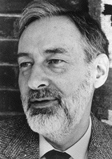
Um pouco de história...
1947 – Dantzig (trabalhou no Pentágono como conselheiro matemático, onde era frequentemente chamado para resolver problemas de planeamento. Como a maioria destes diziam respeito à economia aconselhou-se junto ao economista Koopmans)
No entanto, contrariamente ao que Dantzig pensou, os economistas ainda não tinham métodos de resolução de tais problemas.
Foi então que Dantzig propôs o Método Simplex que tornou possível a solução de problemas de otimização de vários tipos.

Slide 6
Um ano mais tarde…

Slide 7
Koopmans e Dantzig encontraram-se.
Porque não reduzir o nome de Programação de Estruturas Lineares para Programação Linear?
É isso! A partir de agora é esse o seu nome.
Nasceu assim a designação de Programação Linear.
Desde então, as aplicações da Programação Linear não cessaram.

Slide 8





Onde se aplica?
Os domínios de aplicação da Programação Linear são vastíssimos.
Por exemplo:
Gestão de empresas;
Problemas de transportes;
Estrutura financeira dos bancos;
Obtenção de misturas ótimas;
Planeamento agrícola;
Estratégias militares, …

Slide 9
Programação linear
Características:
  Proporcionalidade
  Não negatividade
  Aditividade
  Separabilidade

Slide 10
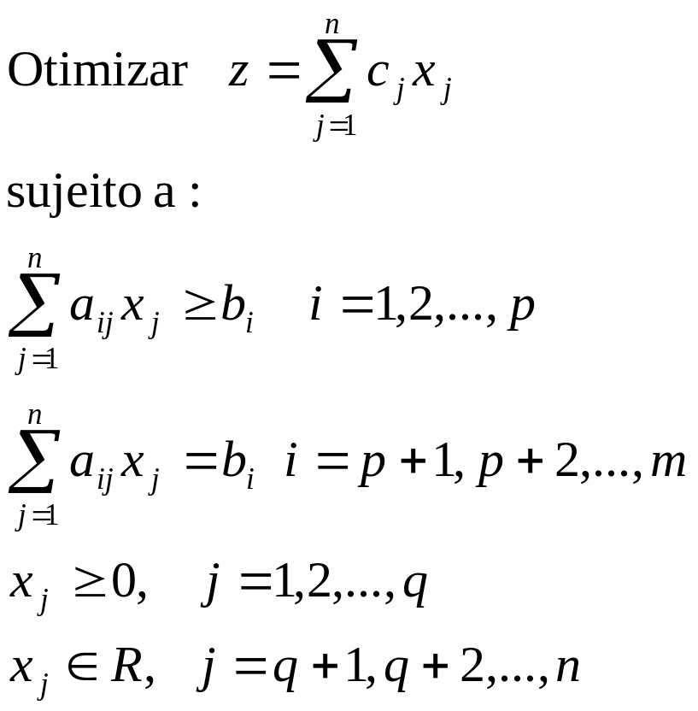
Forma Geral

Slide 11
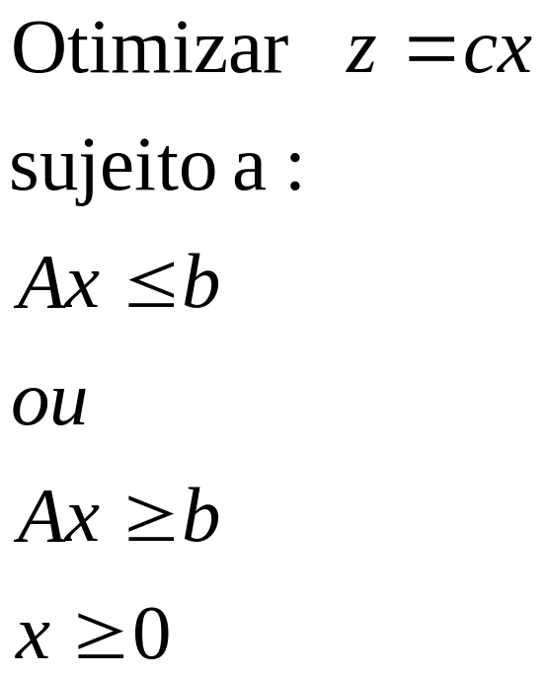
Forma Canônica

Slide 12
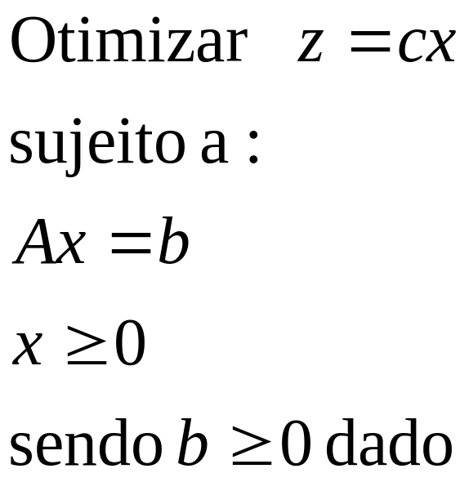
Forma Padrão

Slide 13
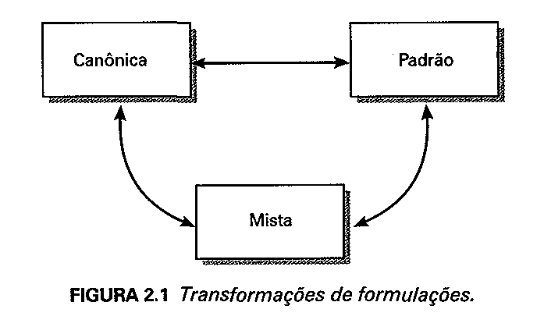
Programação Linear

Slide 14
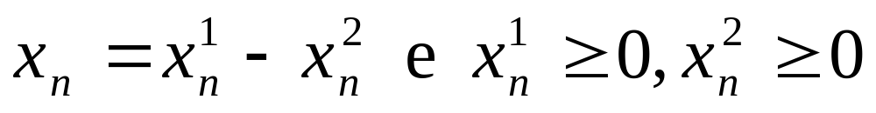
Operações elementares
Operação 1:
  Maximizar f(x) corresponde a Minimizar (-f(x))
  Minimizar f(x) corresponde a Maximizar (-f(x))
Operação 2: Transformação de uma variável livre, em uma variável não-negativa.

Slide 15
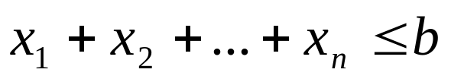
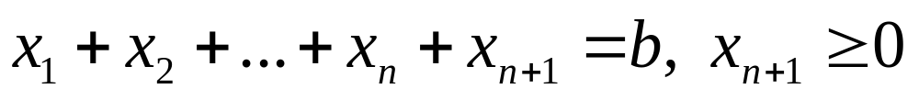
Operações elementares
Transformação de desigualdades em igualdades e vice-versa
  Caso 1:
    Caso de transformação de restrições de menor ou igual em restrições de igualdade
    Podemos introduzir uma variável de folga x_{n+1}

Slide 16
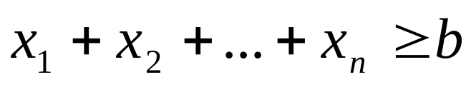
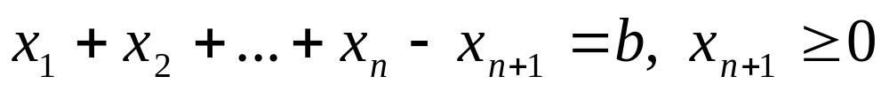
Operações elementares
  Caso 2: Caso de transformação de restrições de maior ou igual em restrições de igualdade
    Podemos introduzir uma variável de folga x_{n+1} com coeficiente negativo

Slide 17
Passos para a formulação de um Problema de Programação Linear
Definição das atividades
Definição dos recursos
Cálculo dos coeficientes de insumo/produção
Determinação das condições externa
Formalização do modelo

Slide 18
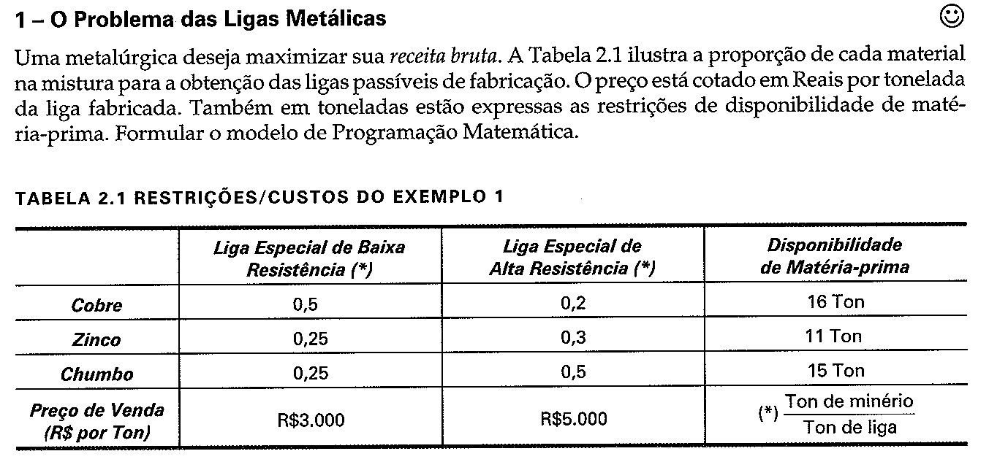
Exemplos de modelagem

Slide 19
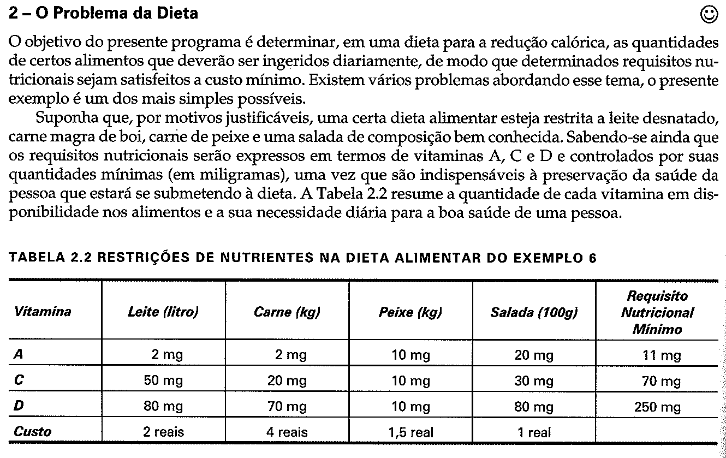
Exemplos de modelagem

Slide 20
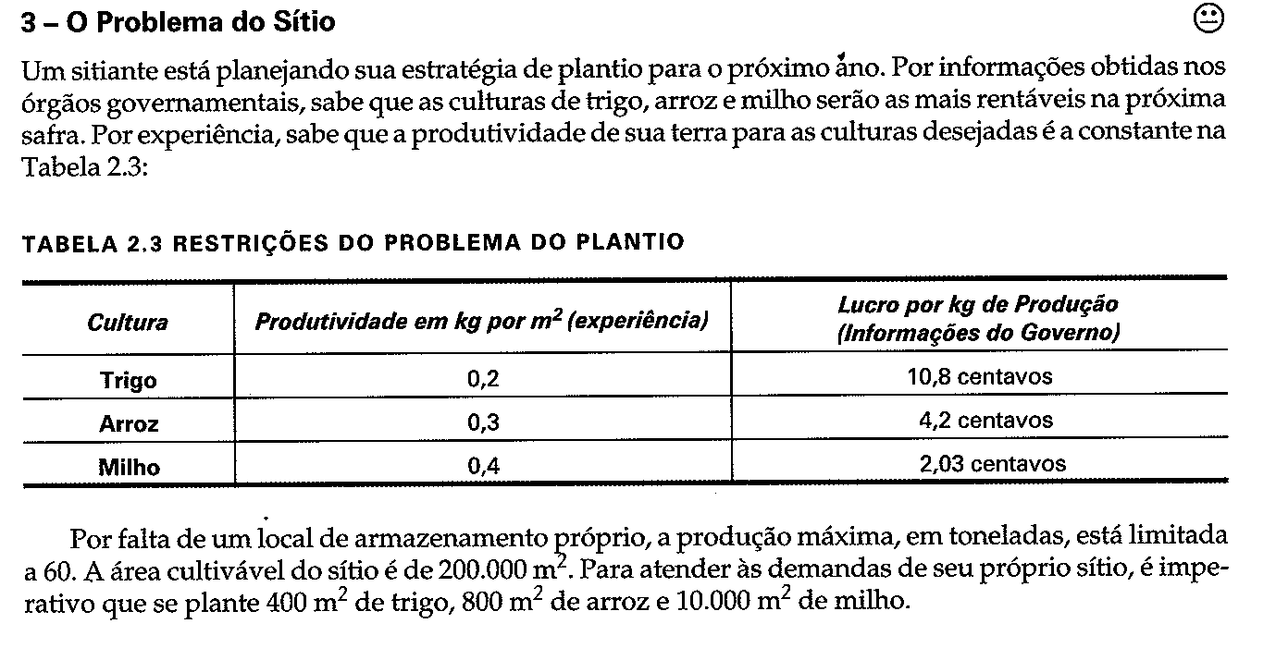
Exemplos de modelagem

Slide 21
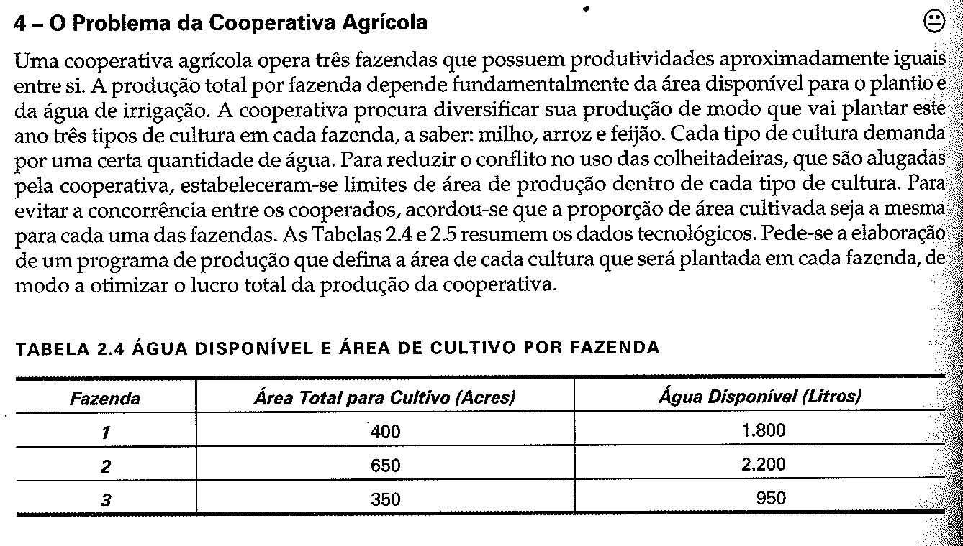
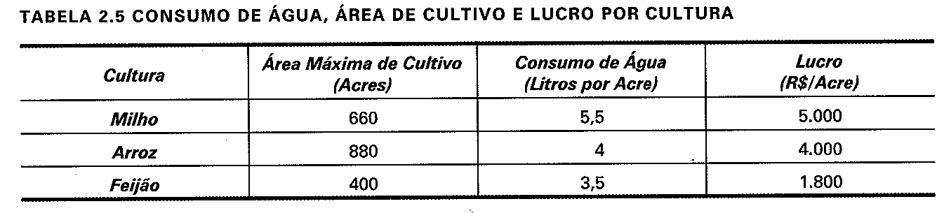
Exemplos de modelagem

Slide 22
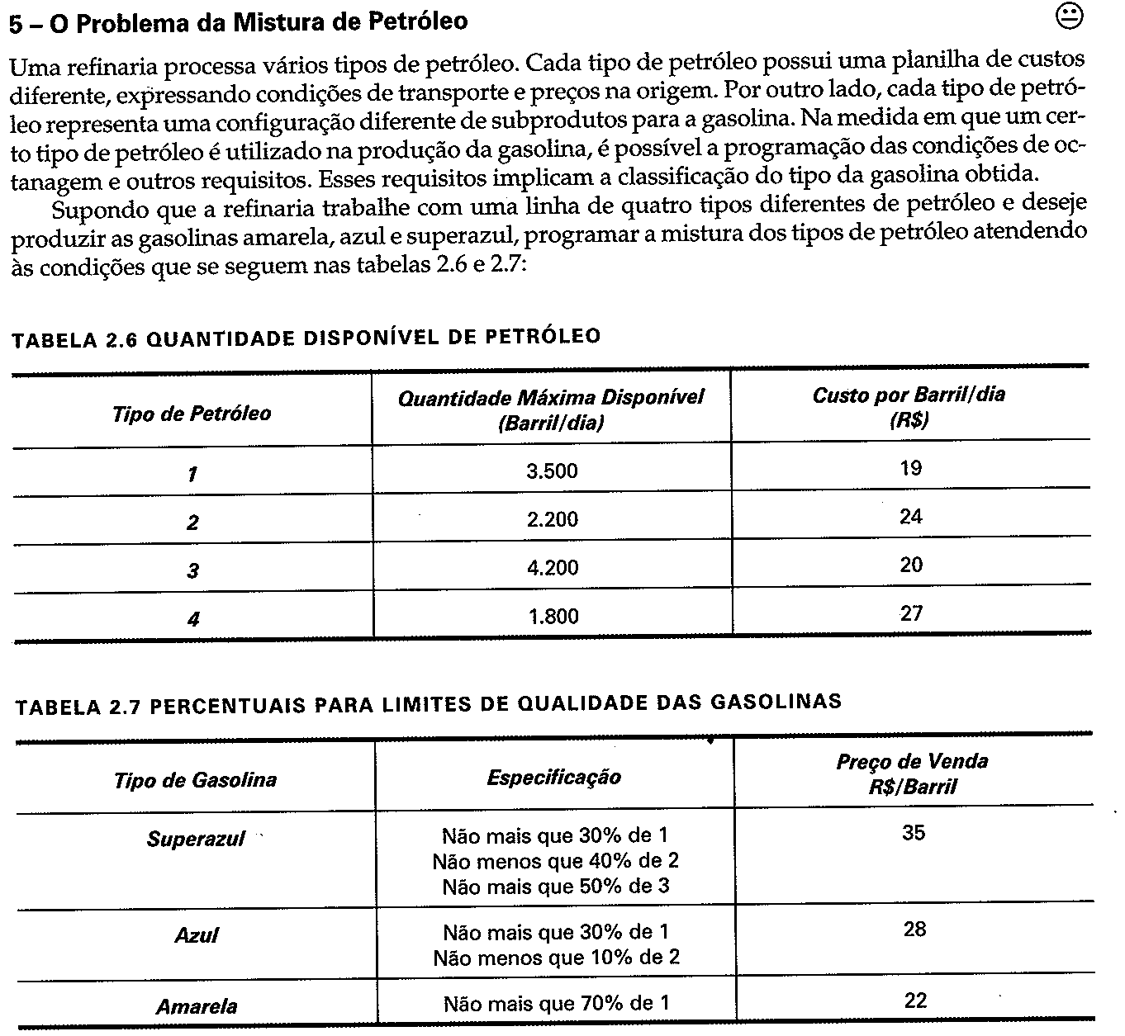
Exemplos de modelagem

Slide 23
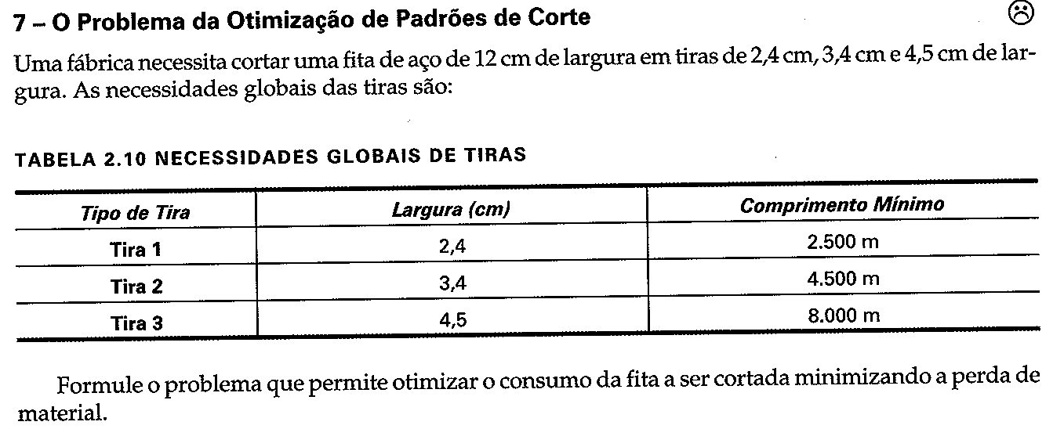
Exemplos de modelagem

Slide 24
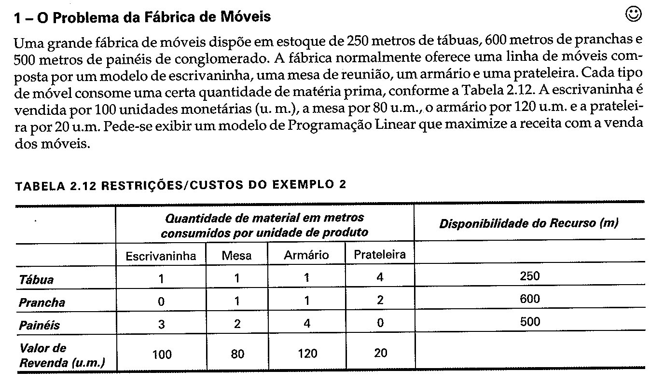
Exemplos de modelagem

Slide 25
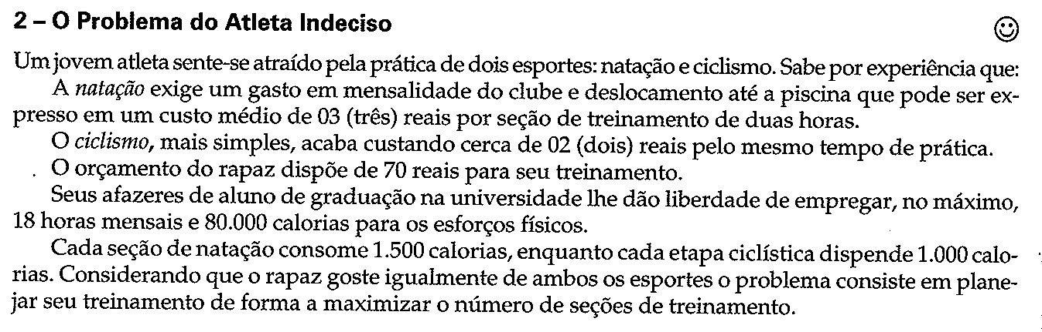
Exemplos de modelagem

Slide 26
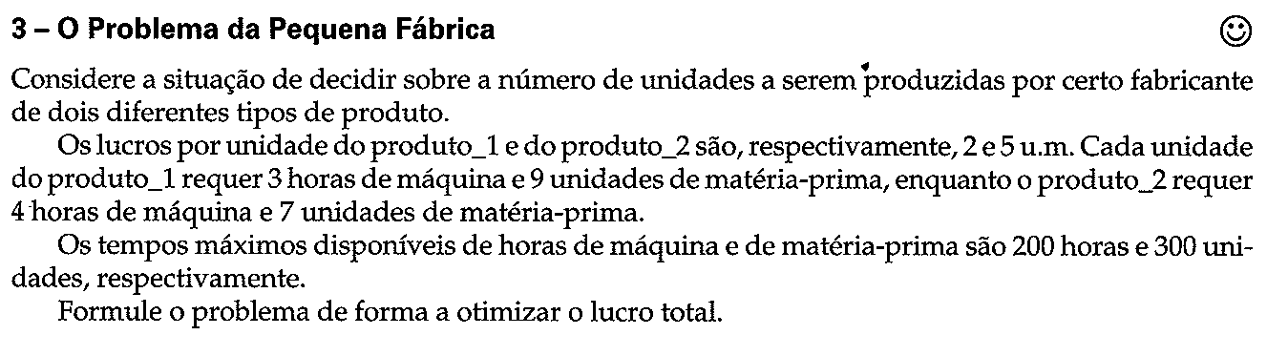
Exemplos de modelagem

Slide 27
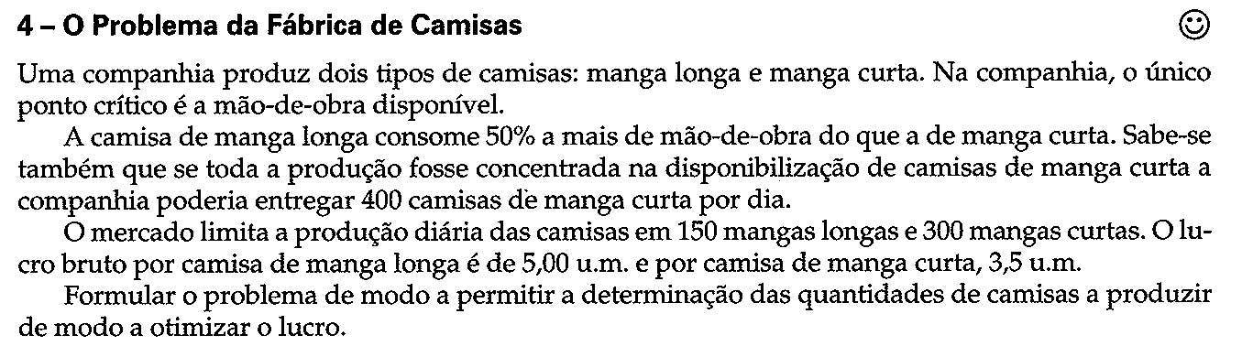
Exemplos de modelagem

Slide 28
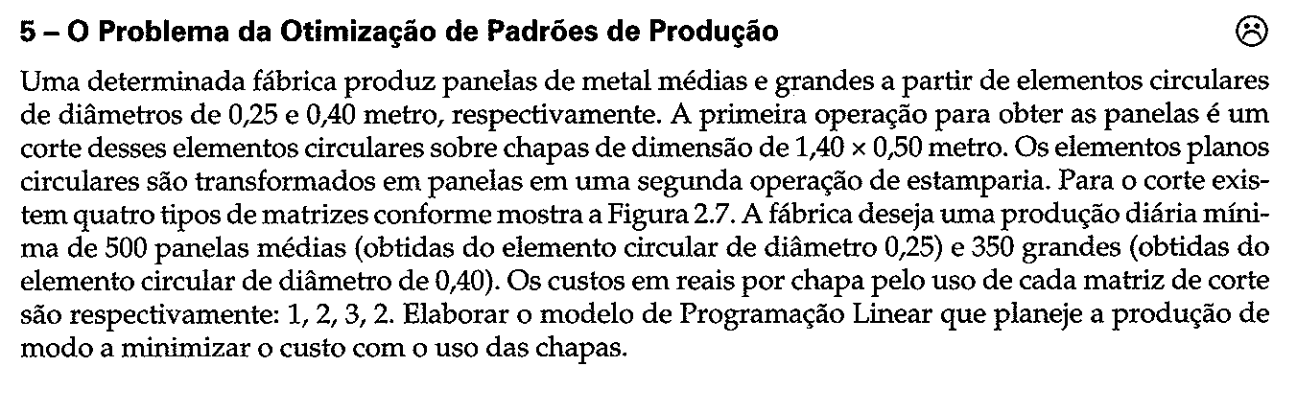
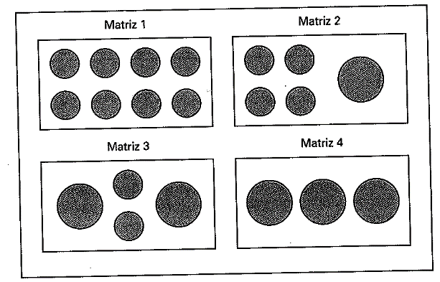
Exemplos de modelagem

Slide 29
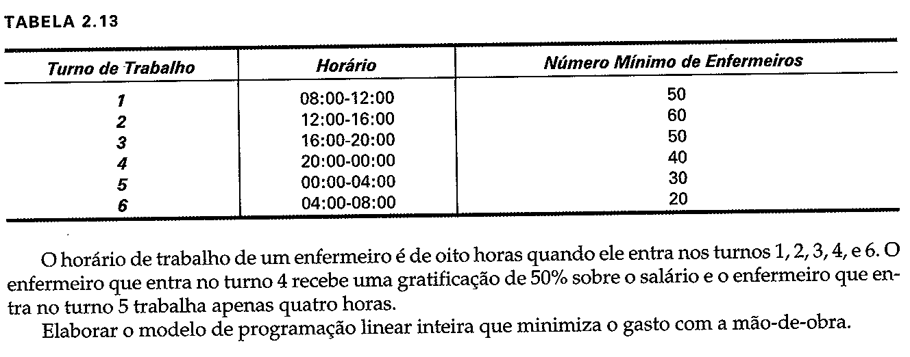
Exemplos de modelagem
Um hospital trabalha com um atendimento variável em demanda durante as 24 horas do dia. As necessidades distribuem-se segundo a tabela:

Slide 30
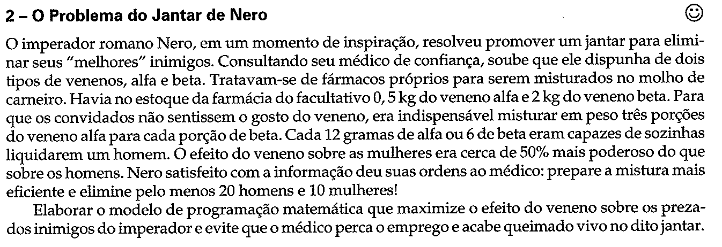
Exemplos de modelagem

